Slide 1
GEOGRAFIYA
8-
sinf
Mavzu: Oziq-ovqat sanoati. Sanoatni hududiy tashkil etish hamda joylashtirish shakllari
O‘qituvchi: Yunusobod tumani 302-maktab geografiya fani o‘qituvchisi
Tursunpo‘latov Farhodjon

Slide 2
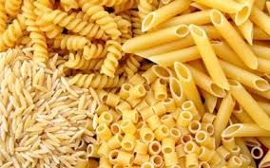
Oziq-ovqat sanoati
Yalpi sanoat mahsuloti tarkibida oziq-ovqat sanoatining ulushi 18,9 % ni tashkil etadi.
Oziq-ovqat sanoati korxonalari geografik joylashuvini qayta ishlanadigan xomashyo xususiyati belgilaydi .
Oziq-ovqat sanoati dehqonchilik va chorvachilik mahsulotlarini qayta ishlash negizida paydo bo‘lgan.

Slide 3
Oziq-ovqat sanoati
Un-yorma
Elevator sanoati
Go‘sht-sut
Oziq-ovqat sanoati tarmoqlari:
Makaron mahsulotlari
Shakar ishlab chiqarish
Kondetor mahsulotlari
Alkogolli va alkogolsiz ichimliklar ishlab chiqarish
Konserva mahsulotlari

Slide 4
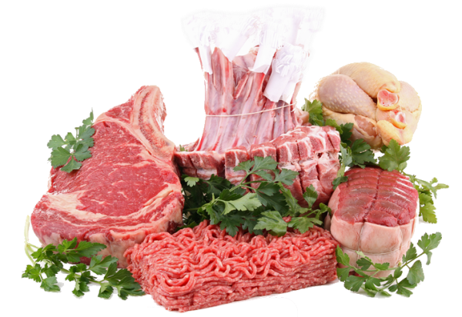
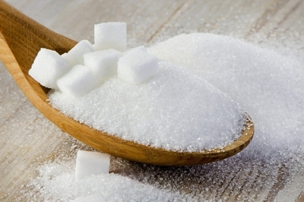
Oziq-ovqat sanoati
Xomashyo tez buziluvchan va qayta ishlanganda ko‘p chiqindi chiqadigan, olis masofaga tashishga chidamsiz (sabzavot, go‘sht, konserva, shakar ishlab chiqarish, meva sharbati tayyorlash) korxona mahsulotlari xomashyo yetishtiradigan joyda joylashtiriladi.

Slide 5
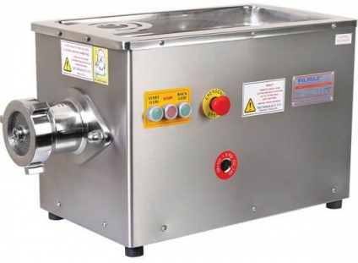
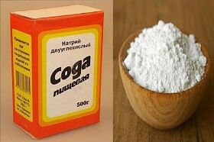
Oziq-ovqat sanoati
Oziq-ovqat sanoati bilan bog‘langan sanoat tarmoqlari
Mashinasozlik
Elektroenergetika
Kimyo

Slide 6
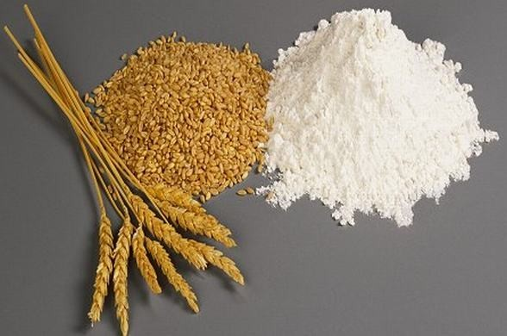
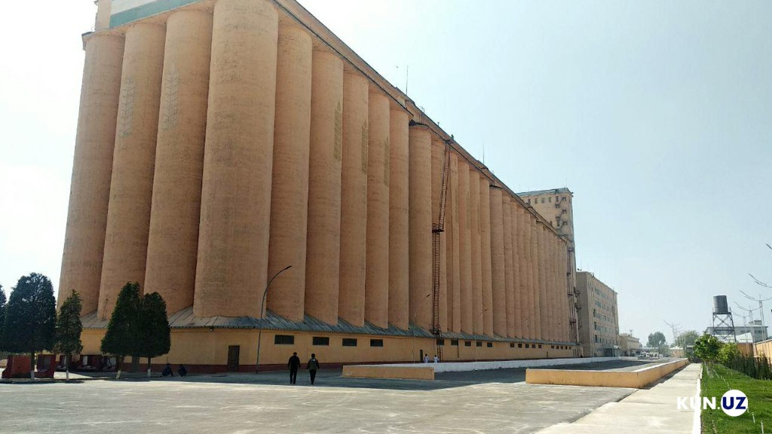
Un-yorma sanoati
Bug‘doy yetishtiriladigan
maydonlar iste’molchilar yashaydigan joy bilan deyarli yonma-yon joylashgani tufayli bug‘doyni qayta ishlaydigan korxona (elevator)lar bug‘doy yetishtirilayotgan joyda ham, yirik shaharlarda ham uchraydi.
Un-yorma sanoati korxonalarida bug‘doy qayta ishlanadi.

Slide 7
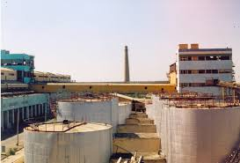
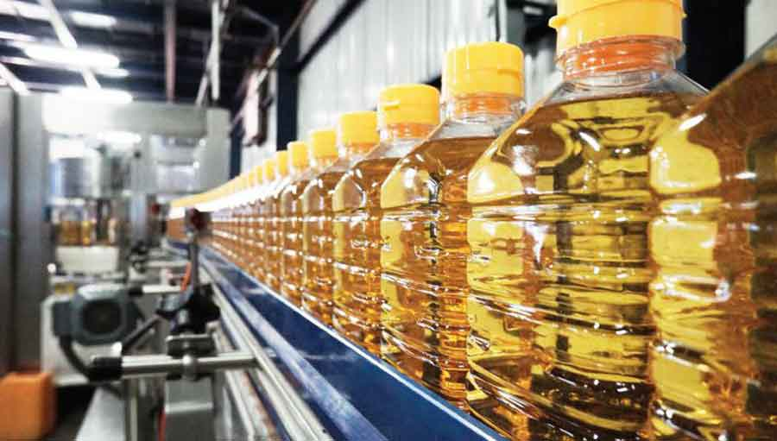
O‘simlik moyi ishlab chiqarish
O‘zbekiston o‘simlik moyi ishlab chiqaruvchi yirik davlatlar sirasiga
kiradi. O‘simlik moyi bizda, asosan, chigitdan olinadi.
O‘simlik moyi ishlab chiqaruvchi korxonalar xomashyoga yaqin joyda, qolaversa, aholi zich hududlarda joylashgan.

Slide 8
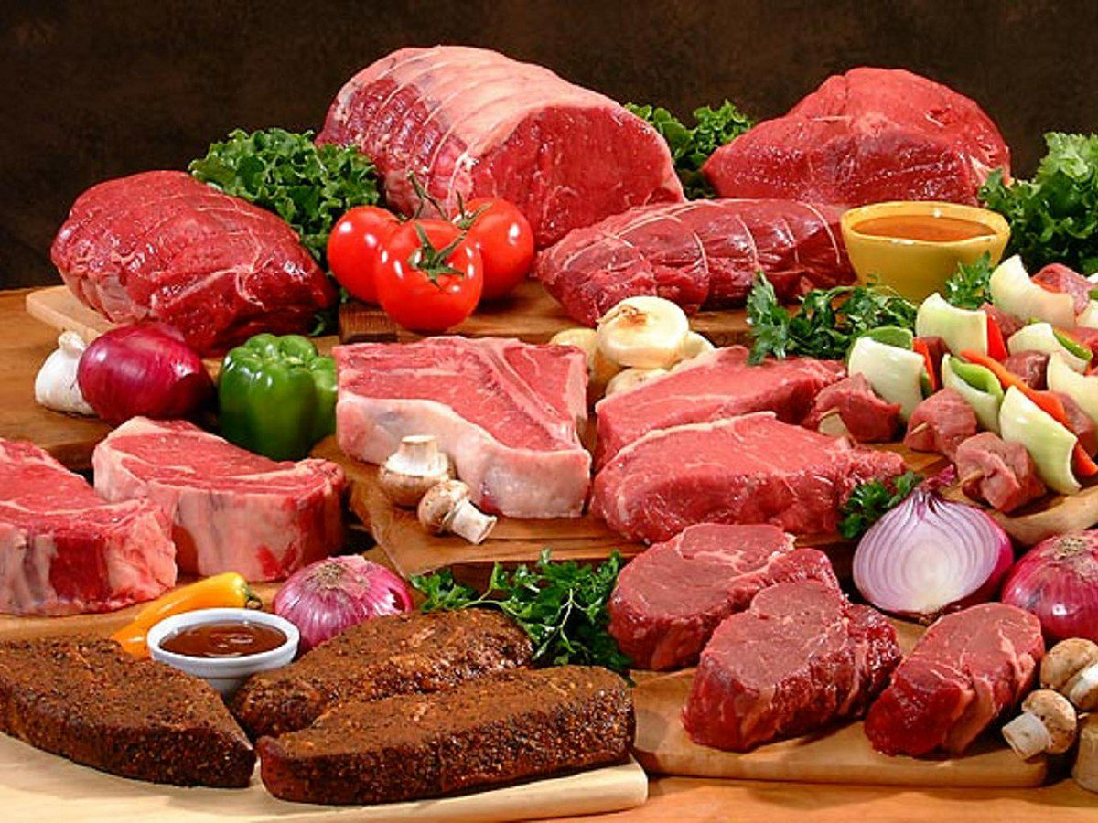
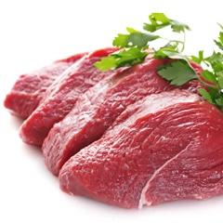
Go‘sht korxonalari
Hozirda transportning tezligi va maxsus muzlatkichlar go‘shtning sifatini buzmay uzoq masofaga tashish imkonini bermoqda.
Go‘sht mahsuloti ko‘p iste’mol qilinadigan Toshkent, Andijon, Namangan, Farg‘ona, Ohangaron kabi shaharlarda go‘sht kombinatlari ishlamoqda.

Slide 9
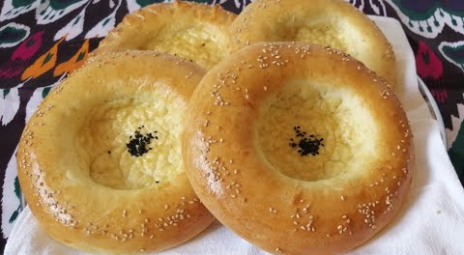
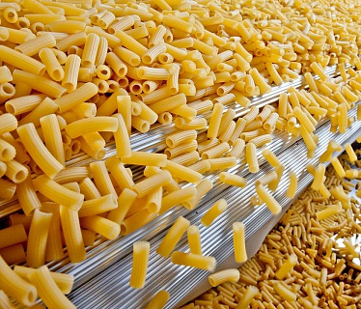
Yengil sanoat
Non zavodlari, makaron, qandolat fabrikalari kabi korxonalar yirik aholi punktlarida joylashtiriladi.

Slide 10
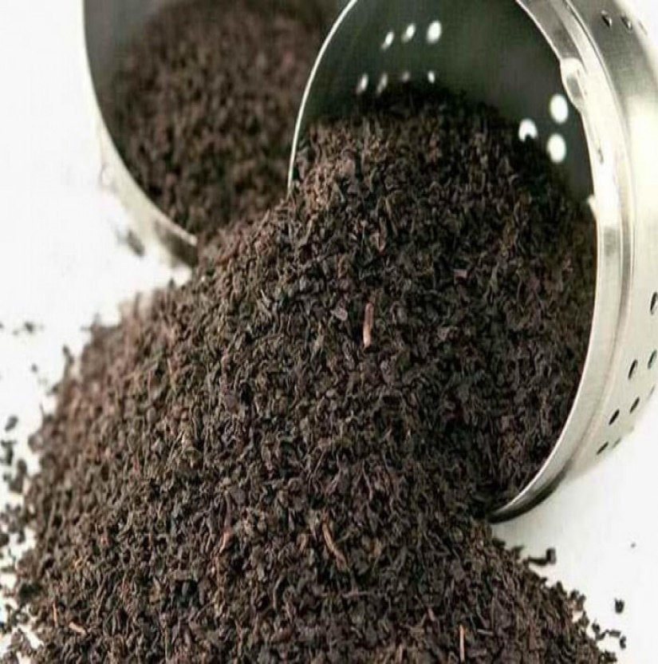
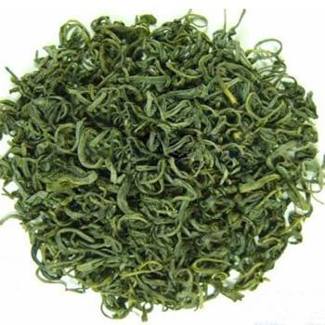
ПРВ
Choy qadoqlash fabrikalari
Choy Toshkent, Samarqand shaharlarida qadoqlanmoqda.
Bu yerda qadoqlanayotgan choyning 80%i ko‘k choy tashkil etadi.

Slide 11
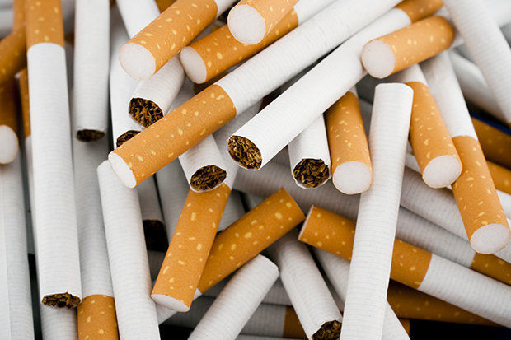
ПРВ
Oziq-ovqat sanoati
Toshkent, Farg‘ona, Samarqand va Buxoroda mineral suv tayyorlab idishlarga quyadigan maxsus zavodlar bor.
Urgutda tamaki-fermentatsiya zavodi ishga tushirilgan.

Slide 12
Paxta tozalash sanoati
Oziq-ovqat sanoatining rivojlantirish va joylashtirishga ta’sir etuvchi omillar:
Aholining soni va joylashishi, ya’ni iste’molchi omili
Oziq-ovqat mahsulotlarining hamma yerda iste’mol qilinishi sanoat tarmog‘ini hamma yerda tarqalishiga imkon beradi.
Qishloq xo‘jaligining ixtisoslashuvi, ya’ni xomashyo omili
Oziq-ovqat sanoati ana shu xususiyati bilan boshqa tarmoqlardan farq
qiladi.
Tayyor mahsulotni tashish, ya’ni transport omili

Slide 13
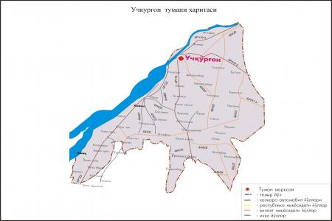
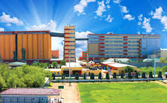
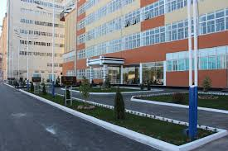
ПРВ
Sanoat tugunlari
Uchqo‘rg‘on tumani
Ishlab chiqarish jarayoni o‘zaro bog‘langan korxonalarni bir-biriga yaqin joylashtirish – bir shaharda yoki yonma-yon turgan shaharchalarda qurish
oqibatida sanoat tugunlari vujudga keladi.

Slide 14
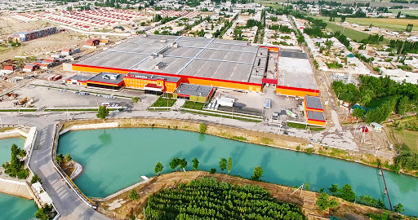
ПРВ
Sanoat tugunlari
Sanoat tuguni tarkibidagi korxonalar yagona transport tarmoqlaridan,
energiya va suv manbalaridan birgalikda foydalanadi (ba’zan xomashyo boyliklari ham umumiy bo‘ladi), ishchi kuchlarini ishlab chiqarishga to‘laroq jalb qiladi.
Bularning hammasi mehnat unumdorligini oshirishga, mablag‘larni tejashga, korxonalar egallaydigan maydonni qisqartirishga olib keladi. Sanoat tugunlari – sanoat korxonalarini joylashtirishning eng maqbul shakllaridan hisoblanadi.

Slide 15
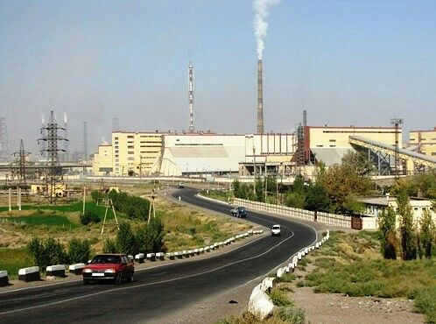
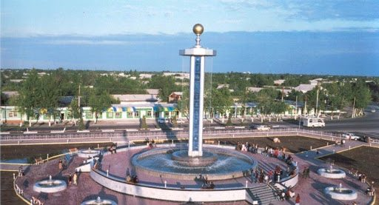
ПРВ
Sanoat rayonlari
Toshkent viloyati
Sanoat tugunlari, markazlari va punktlari to‘plangan hududlar sanoat rayonlari deyiladi.
Toshkent-Chirchiq
Angren-Olmaliq

Slide 16
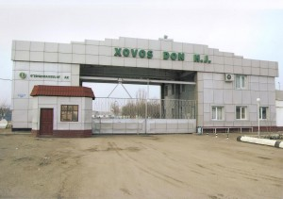
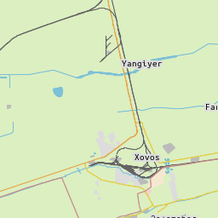
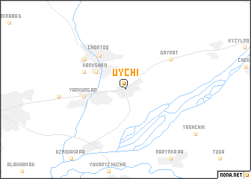
ПРВ
Sanoat punkti
Korxonalari oz sonli bo‘lgan shaharcha sanoat punkti hisoblanadi.

Slide 17
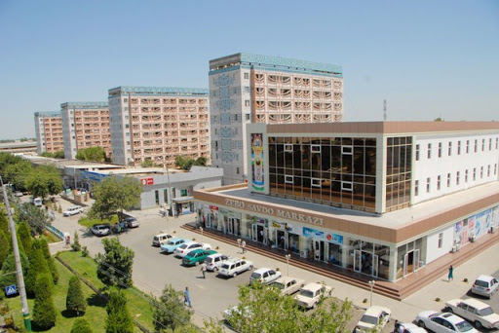
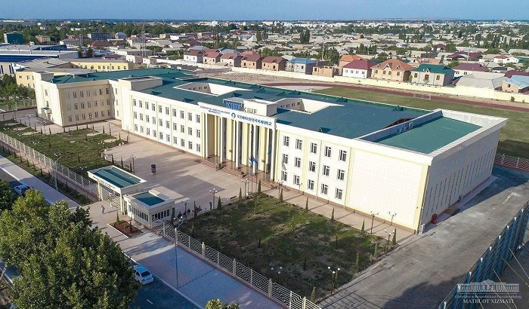
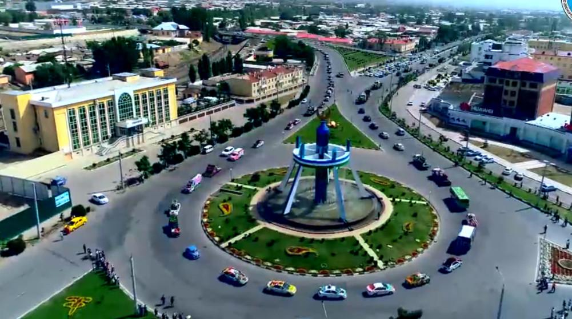
ПРВ
Sanoat markazi
Bir qancha korxonalari bo‘lsa-yu, ammo ishlab chiqarish jarayoni bog‘lanmagan, suv va energiya ta’minoti umumiy bo‘lmagan shahar sanoat markazi deyiladi.

Slide 18
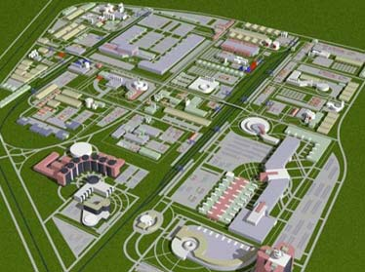
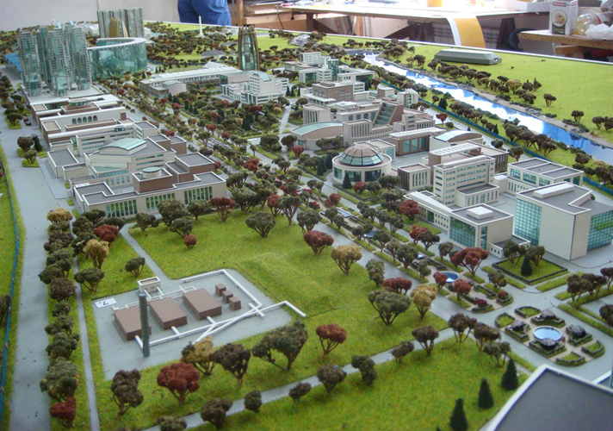
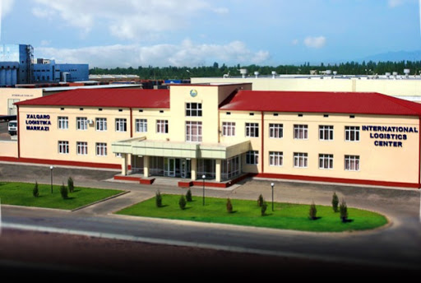
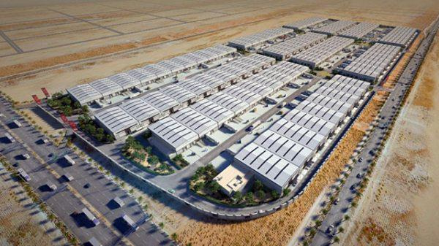
ПРВ
Erkin iqtisodiy zona
Bugungi kundа mаmlаkаtimizdа 14 tа erkin iqtisоdiy zоnа fаоliyat yuritmоqdа. “Nаvоiy”, “Аngrеn”, “Jizzах”, “Urgut”, “G‘ijduvоn”, “Qo‘qоn” vа “Hаzоrаsp” erkin iqtisоdiy zоnаlаridа 62 ta lоyihа аmаlgа оshirilgаn.

Slide 19
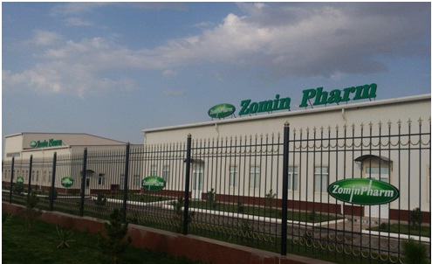
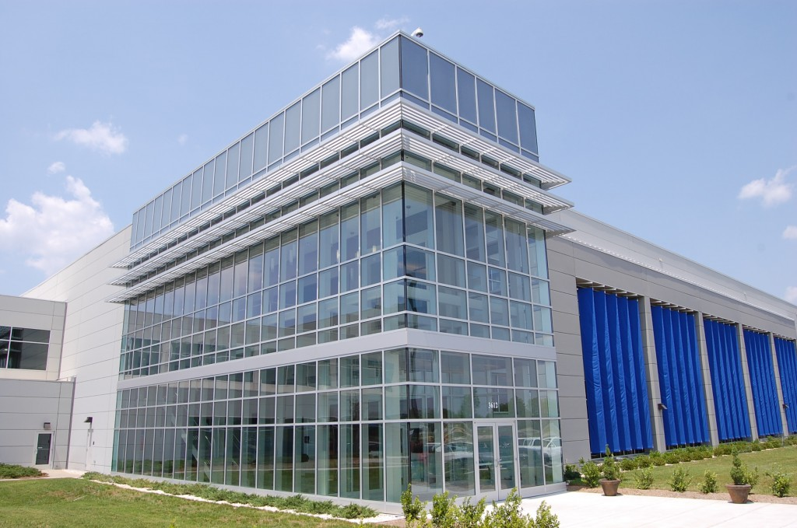
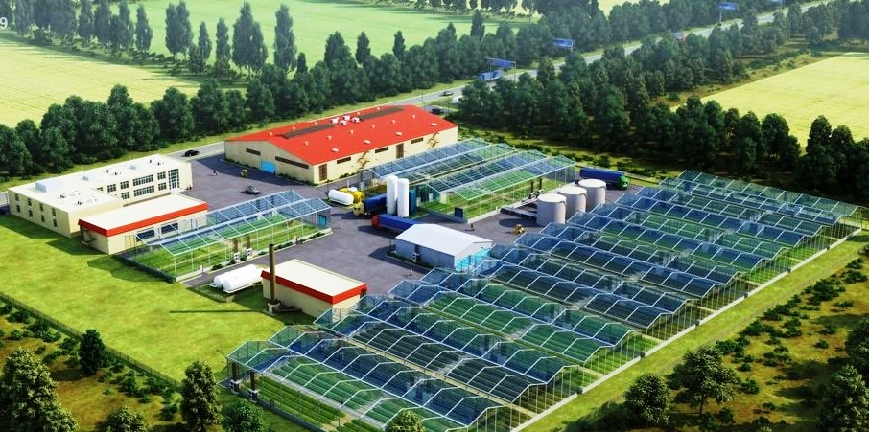
ПРВ
Erkin iqtisodiy zona
Fаrmаtsеvtikа sоhаsigа iхtisоslаshgаn “Nukus-fаrm”, “Zоmin-fаrm”, “Коsоnsоy-fаrm”, “Sirdаryo-fаrm”, “Bоysun-fаrm”, “Bo‘stоnliq-fаrm”, “Pаrkеnt-fаrm” singаri 7 ta yangi erkin iqtisоdiy zоnаni rivоjlаntirish bo‘yichа ishlаr оlib bоrilmоqdа.

Slide 20
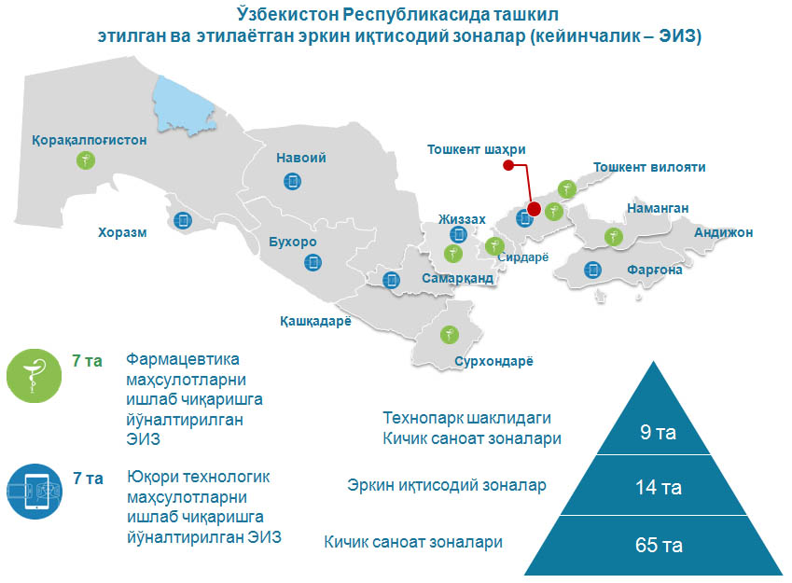
ПРВ
Erkin iqtisodiy zona
O‘zbekiston Respublikasida tashkil etilgan va etilayotgan erkin iqtisodiy zonalar
Erkin iqtisоdiy zоnа – mаmlаkаt vа chеt el kаpitаlini, istiqbоlli tехnоlоgiya vа bоshqаruv tаjribаsini jаlb etish mаqsаdidа tuzilаdigаn, аniq bеlgilаngаn mа’muriy chеgаrаlаri vа аlоhidа huquqiy tаrtibоti bo‘lgаn mахsus аjrаtilgаn hududdir.
Farmatsevtika mahsulotlari ishlab chiqarishga yo‘naltirilgan EIZ
Texnopark shaklidagi kichik sanoat zonalari
Yuqori texnologik mahsulotlarni ishlab chiqarishga yo‘naltirilgan EIZ
Erkin iqtisodiy zonalar
Kichik sanoat zonalari

Slide 21
MUSTAQIL BAJARISH UCHUN TOPSHIRIQ:
1. Darslikdagi “Oziq-ovqat sanoati. Sanoatni hududiy tashkil etish hamda joylashtirish shakllari” mavzusini o‘qing.
2. O‘zbekistondagi erkin iqtisodiy zonalar (EIZ)dan biriga ta’rif yozing.

